Slide 1
SLIDE 1 — 전체 모델 파이프라인
Long-read scRNA-seq × Deep Learning Isoform Function Prediction
핵심 질문: 알츠하이머(AD) 단일세포 데이터에서, 어떤 단백질 아이소폼이 기능적으로 중요한 변화를 보이는가?
① INPUT
② DATASET
③ PRISM
④ BISECT
⑤ OUTPUT
Long-read scRNA-seq (IsoQuant)
21 donors (AD13/CT8) 36,748 isoforms 672 cell types 10,817 novel junctions
ESM-2 δ_layer → MLP(256→128→64) → 82 GO terms (분자기능)
DRIMSeq+stageR → 15-module 검증 → Tier 분류 (도메인·NMD·LOC)
Complex I DOCK GEF ZNF736 아이소폼 스위치
기존 방법(DIFFUSE) vs PRISM 핵심 차별점
한계
DIFFUSE (Yao et al., NatMeth 2022)
PRISM (본 연구)
유전자-수준 편향
동일 유전자 아이소폼 → 유사 기능 점수
ESM-2 δ_layer → 아이소폼 고유 변화만 포착
데이터 희소성
다수결 GO 라벨 → 레어 기능 학습 불가
Focal Loss (γ=2) → 희귀 positive 집중 학습
제로샷 전이
근육 훈련 → 뇌에서 급격한 성능 저하
사전학습 ESM-2 신호 → 0.596 제로샷 전이
해석 가능성
블랙박스 기능 점수
BISECT 15-모듈 독립 수렴으로 검증
PRISM+BISECT | 2026-07-02
1 / 4

Slide 2
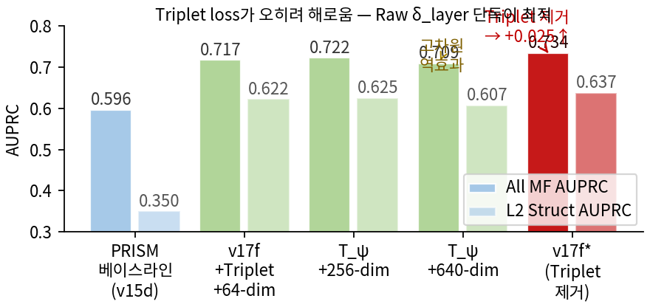
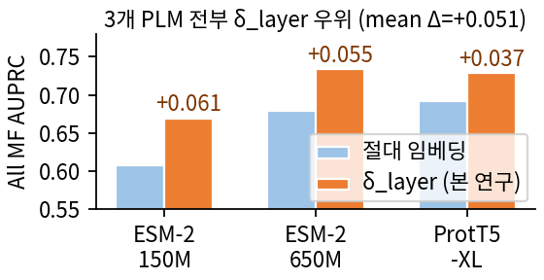
SLIDE 2 — 모델 핵심 원리 및 검증 결과
v17f* Architecture · Ablation · PLM Generalization · Within-gene Discrimination
핵심 원리: δ_layer (Layer-Differential Embedding)
Ablation — 무엇이 성능을 만드는가
δ = MaxAbsScaler( ESM-2_L30 − ESM-2_L15 )
L30 (고수준: 도메인·기능 표현) − L15 (중수준: 2차 구조) → 기능 층에서 구조 층을 뺀 '아이소폼 고유 기능 변화'만 추출 → 동일 유전자 내 절대 임베딩 유사성 → 유전자 편향 (해결!)
v17f* MLP 구조 (최종 확정)
Input 640-dim δ_layer
Dense 256 ReLU + BN + Dropout(0.3)
Dense 128 ReLU + Dropout(0.2)
Dense 64 ReLU
Output 82 GO terms Sigmoid
PLM 일반화: δ_layer 원리는 모델-독립적
Within-Gene 아이소폼 구별 능력 (pos_bias)
pos_bias = 유전자 내 아이소폼 점수 분산 / 셔플 귀무 분산 ( > 1 → 아이소폼 간 기능적으로 의미 있는 순위 부여 )
GO 도메인
Terms
유의 (BH<0.05)
평균 pos_bias
MF (분자 기능)
82
81 / 81 (100%)
0.665
BP (생물학 과정)
103
103 / 103 (100%)
0.713
CC (세포 구성요소)
93
93 / 93 (100%)
0.517
278개 GO term 전체 유의 — 기존 v15d (11/13) 대비 대폭 강화
PRISM+BISECT | 2026-07-02
2 / 4

Slide 3
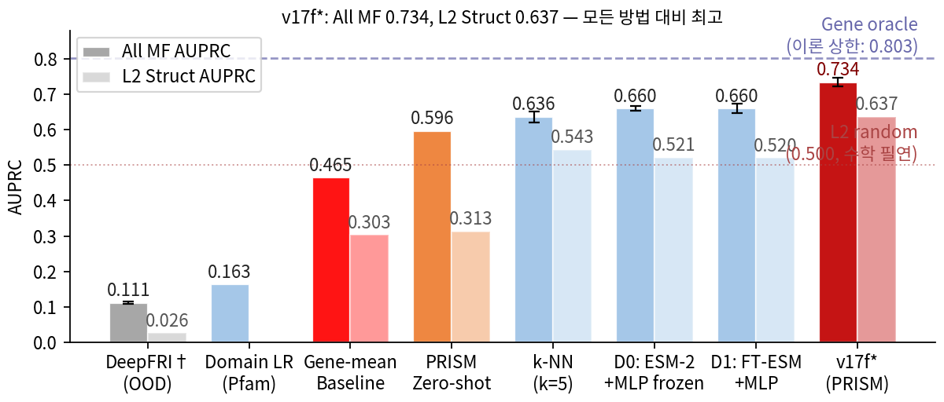
SLIDE 3 — 벤치마킹 및 핵심 성능 지표 비교
8-Method SOTA Comparison · Domain-Ranking AUC · Metric Definitions
지표 정의 (처음 보는 분을 위해)
Macro AUPRC (All MF)
L2_Struct AUPRC
Bootstrap CI (95%)
Domain-Ranking AUC
82개 GO term 각각의 Precision-Recall 곡선 아래 면적을 평균 • Precision = '기능 있다' 예측 중 실제 맞은 비율 • Recall = 실제 기능 가진 것 중 발견한 비율 ▶ 왜 AUROC 아닌 AUPRC? GO 라벨 극희소(pos<5%) → AUROC 과낙관
Gene-mean baseline이 수학적으로 0.500이 보장되는 GO term만 평가 → 점수가 높을수록 '유전자 암기 없이 아이소폼 고유 신호 학습' ▶ PRISM L2=0.637 vs Gene-mean L2=0.500(수학적 필연)
n=500~1000 재샘플링으로 추정한 신뢰구간 → 수치 주장의 통계적 유의성 담보 ▶ 수치마다 [low, high] 표기
UniProt '도메인 보유 A > 도메인 소실 B' 쌍에서 PRISM이 올바른 순서로 예측하는 비율 ▶ Gene-mean=0.500(필연), PRISM=0.630
전체 SOTA 비교 (Brain MF, 36,748 isoforms)
핵심 해석 포인트
왜 파인튜닝(D0/D1)보다 PRISM이 높은가?
D0/D1=0.660 vs PRISM=0.734: +11%↑ ESM-2 파인튜닝 시 사전학습 신호 손실 → δ_layer가 파인튜닝 없이도 우수
Gene-mean vs k-NN 차이는?
k-NN=0.636: 유사 서열 → 도메인 상동성 활용 Gene-mean=0.465: 같은 유전자 단순 평균 → 아이소폼 구별 없음 (가장 낮은 이유)
L2_Struct에서 PRISM이 더 두드러지는 이유?
이 조건에서 Gene-mean=0.500 (수학 필연) PRISM L2=0.637: gene 암기 없이 아이소폼 자체 기능 예측 성공 증명
†OOD 표기란?
DeepFRI/DeepGoPlus: canonical PDB 훈련 → 아이소폼 데이터 평가 시 불리 (공정 비교 아님) → 논문에 명시적 OOD 표기 추가
PRISM+BISECT | 2026-07-02
3 / 4

Slide 4
SLIDE 4 — UniProt 벤치마크 + PRISM/BISECT 핵심 발견
독립 검증 (9/9=100%, p=0.002) · Complex I 수렴 · DOCK GEF · ZNF736
A. UniProt Curated Isoform 벤치마크 — 독립 검증
B. BISECT 핵심 발견 — AD 알츠하이머 아이소폼 스위치
45쌍 수집 42쌍 평가 가능
전체: 26/42 = 61.9% (p=0.082)
High-gap ≥0.10 9/9 = 100% p=0.002 ★★★
Length bias ρ=+0.019, p=0.91 → 길이 편향 기각
Complex I (미토콘드리아 전자전달계) — 4개 독립 Subunit 수렴
유전자
Subunit
세포 유형
효과 크기
p-value
메커니즘
NDUFS8
Q-module TYKY
Inhibitory
37%↓ ★
perm p=0.004
LOC switch: MTS→프롤린 파괴 → 미토콘드리아 import 실패
유전자
PRISM Gap
메커니즘
NDUFS4
N-module
Exc + Inh
40%↓
perm p=0.024~0.041
도너-level 검증
FGFR2
0.984
세포외 도메인만, kinase 전무
PARK2
0.645
UBL domain 소실 (파킨슨 E3 ligase)
NDUFS7
Q-module PSST
Excitatory
5%↓
perm p=0.048
Cross-tissue 수렴 (근육 SRA 확인)
VEGFR2
0.513
sVEGFR2: kinase domain 전무
BRCA1
0.416
iso-2 (63aa): 전체 도메인 소실
NDUFAF5
Assembly factor
Excitatory
NMD↑
stageR p=1.4×10⁻⁴
N-module assembly 방해
FLT1
0.228
sFLT1: TM+kinase 전무 (분비형)
★ NDUFS8: 뇌(localization switch) vs 근육(domain loss) = 다른 경로 → 동일 기능 결손 → Complex I 아이소폼 붕괴의 최초 단일세포 분해능 증거 (3 subunit × 2 module × 2 cell type)
NTRK2
0.192
TrkB-T1: intracellular kinase 전무
CDKN2A
0.189
p16 vs p14ARF: 서열 완전 상이
DOCK-family GEF 손실 (2개 독립 발견)
NTRK3
0.139
TrkC-T1: C-terminal 227aa 소실
유전자
세포유형
효과
발견 경로
분자 결과
BCL2L1
0.117
BCL-xS vs BCL-xL: BH1+BH4 소실
DOCK11
Inhibitory
DHR2 GEF domain 26.4%→2.0%
BISECT Tier A-BP
CDC42 활성화 불가 → actin/시냅스 손상
전수 예측 성공 (9/9)
DOCK10
Microglia
Δ=−0.573
DRIMSeq Tier A-DR p=0.005
미세아교세포 이동 장애
ZNF736 — 전체 패널 최강 통계 신호
DRIMSeq p-value:
9.91×10⁻²⁸ (패널 최강)
stageR OFDR p:
2.67×10⁻²⁴
도메인 분율 변화:
CT=0.979 → AD=0.193 (Δ=−0.786, 79.6%↓)
Switch 방향:
ZNF736-202 (KRAB+C2H2 보유) → NNIC (전체 도메인 소실)
예측 결과:
KRAB 억제 소실 → transposable element derepression 가능
Layer gradient:
C27(L2/3) rho=+0.593, p=0.016 (상층에서 보존)
PRISM+BISECT | 2026-07-02
4 / 4

